Slide 1
Путешествие в мир общения

Slide 2
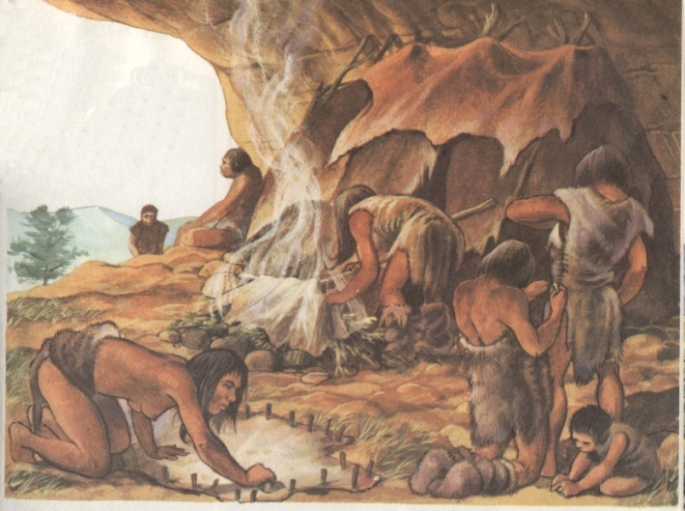
ДРЕВНИЙ МИР

Slide 3
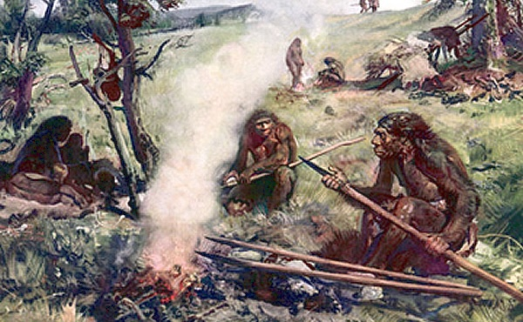
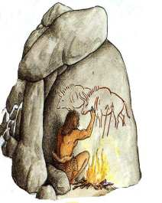
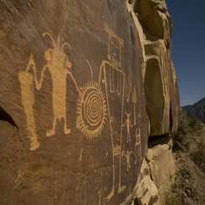

Slide 4
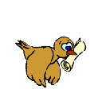
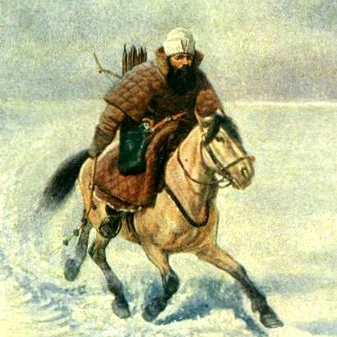
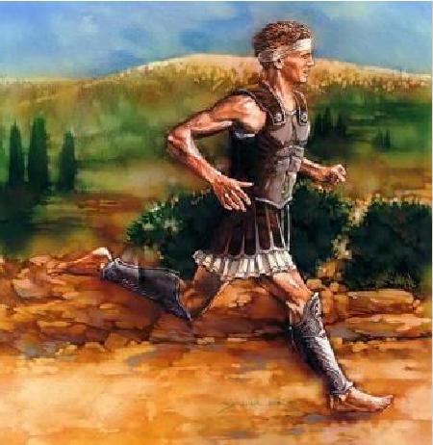
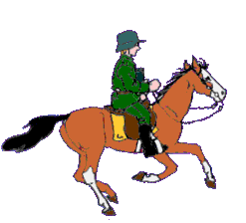
Почтовый голубь
Гонец на лошади
Гонец

Slide 5
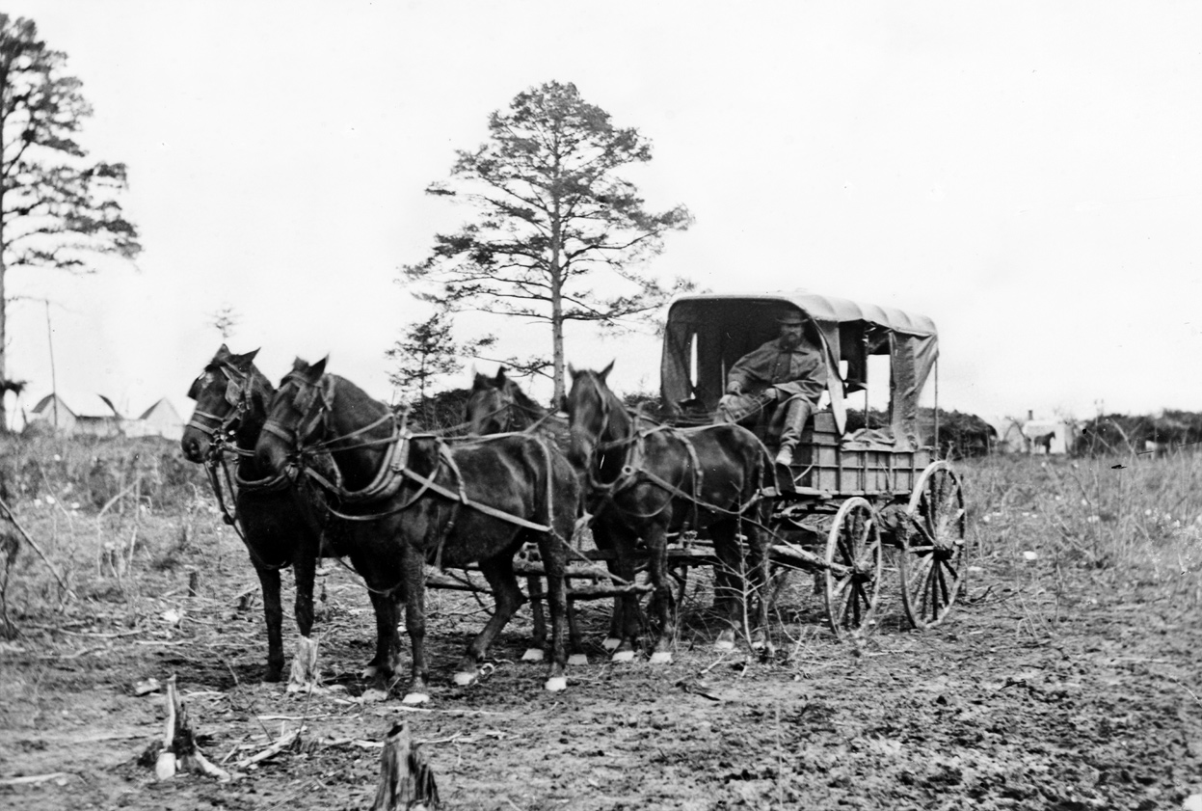
Почтовая карета

Slide 6
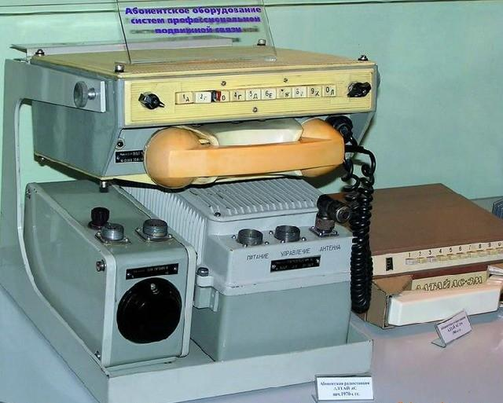
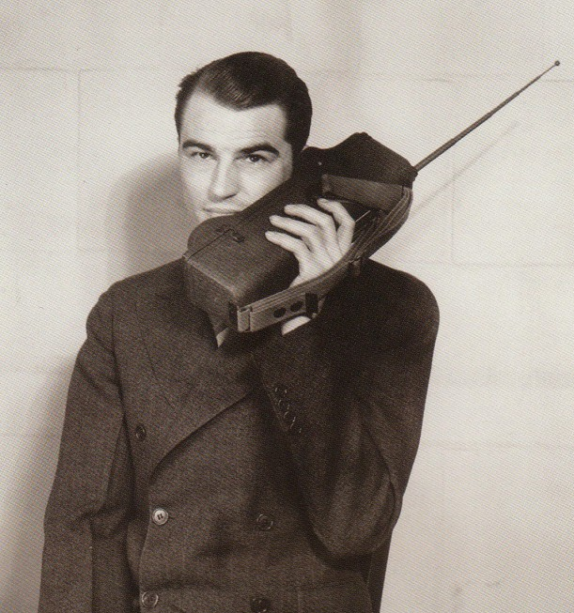
ПЕРВЫЙ ТЕЛЕФОН
ПЕРВЫЙ «РУЧНОЙ» ТЕЛЕФОН

Slide 7
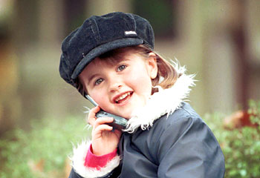
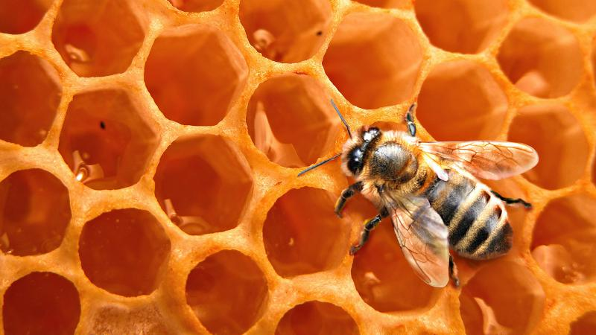
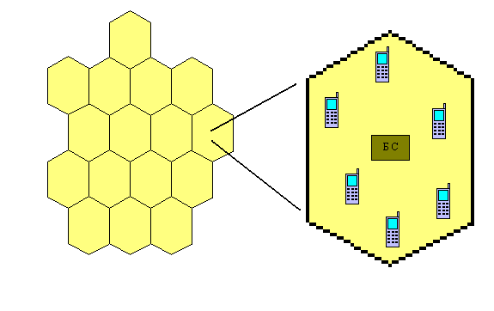
ПОЧЕМУ СВЯЗЬ НАЗЫВАЕТСЯ СОТОВОЙ?

Slide 8
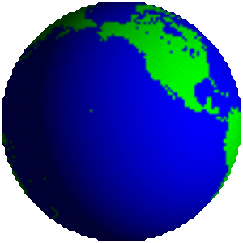
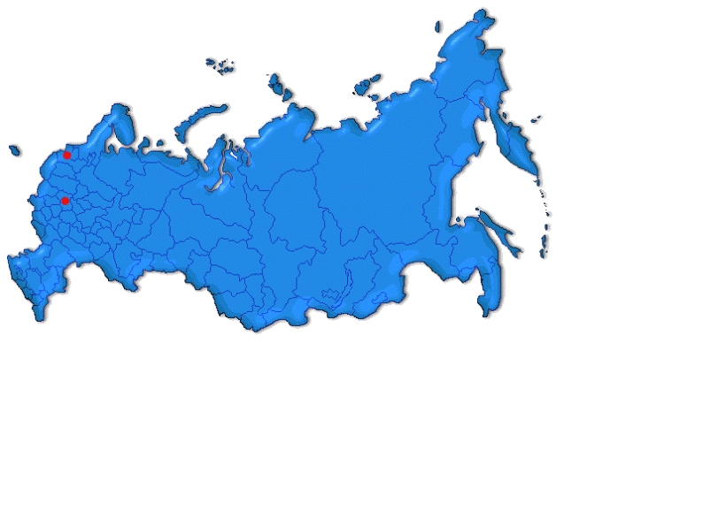
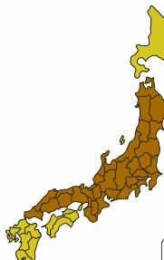
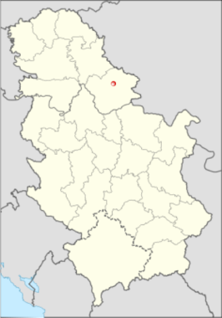
РОССИЯ
«АЛЛО»
«ПРОНТО»
«МОЛИМ»
ЯПОНИЯ
СЕРБИЯ
«МОСИ-МОСИ»

Slide 9
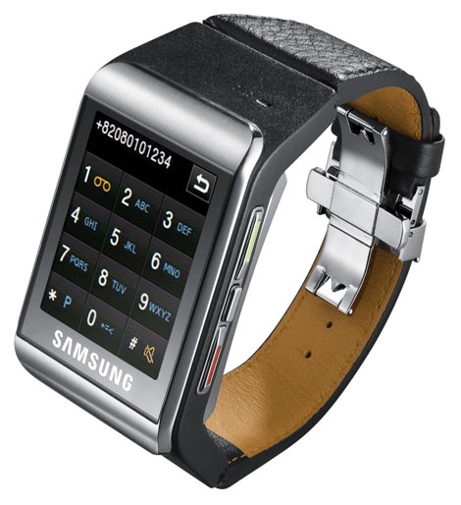
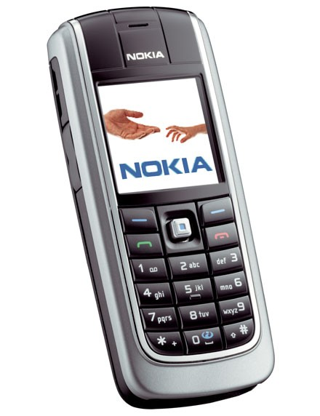
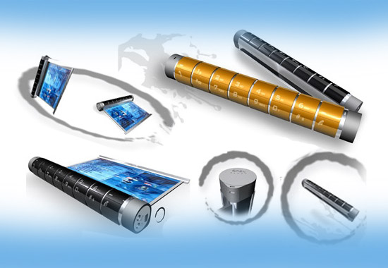
СОТОВЫЕ ТЕЛЕФОНЫ

Slide 10
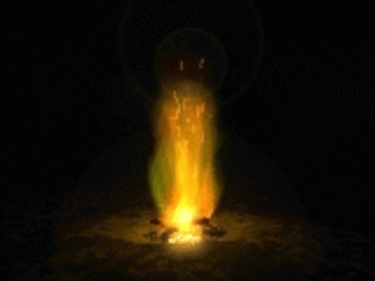
КАК ДРЕВНИЕ ПЛЕМЕНА МОГЛИ ПРЕДУПРЕДИТЬ О БОЛЬШОЙ ОПАСНОСТИ?

Slide 11
КАКАЯ ПТИЦА ПОМОГАЛА В ОБЩЕНИИ?

Slide 12
ДЛЯ ЧЕГО НУЖЕН СОТОВЫЙ ТЕЛЕФОН?

Slide 13
МОЛОДЦЫ!!!

